Slide 2
Выбор предметов по МСУ

Slide 3
Динамика процента выполнения заданий по гуманитарному предмету 2023-2024

Slide 4
Динамика процента выполнения заданий по естественнонаучному предмету 2023-2024

Slide 5
Количество пересдач на 4-5 в 2023-2024 г.

Slide 6
Количество пересдач на 4-5 в 2022-2023 г.

Slide 7
Участники – 4 пересдачи
Код МСУ | Код ОО | Фамилия | Имя | Отчество | Предмет | Оценка 1 | Оценка 2 | Оценка 3 | Оценка 4
40 | 140454 | Столетов | Михаил | Александрович | Математика | 4.0 | 7.0 | 7.0 | 16.0
56 | 137414 | Белякова | Наталия | Владимировна | География | 8.0 | 10.0 | 9.0 | 20.0
56 | 156725 | Денисов | Максим | Александрович | География | 5.0 | 9.0 | 7.0 | 19.0

Slide 8
Замечания
На этапе планирования:
Не назначены ППЭ, аудитории и персонал на резервные сроки основного этапа.
Не все сведения вносятся в карточку ППЭ (например, какой ППЭ является основным, какой резервный, ОГЭ или ГВЭ и пр.).
При назначении ППЭ на иностранный письменный и устный неправильно назначены на даты экзаменов, путаем модели (в основной день – проводили в разные дни, в резервные – смешанная модель).
Нет взаимодействия между администраторами МСУ и техспециалистами ППЭ при определении аудиторий на КОГЭ и назначении рабочих мест (структура аудитории).
Не проставлены метки в «планирование ОГЭ» какие ППЭ и аудитории предназначены для ГВЭ, иностранного языка, КОГЭ, химии, что затрудняло назначение аудиторий и распределение участников.
Не все назначали нужное количество экспертов-лаборантов по химии, специалистов по инструктажу по физике и химии. (2 эксперта и 1 лаб на каждую аудиторию химии; 1 специалист на аудиторию по физике).
При внесении сведений по экспертам не проставлены категории (основной, старший, ведущий)
Не вносили правильно код экспертов в соответствии с требованиями (106666 – код эксперта, где первые три цифры – порядковый номер МСУ). Данная ошибка привела к тому, что при обмене базами терялись сведения по экспертам, т.к. не было привязки к МСУ.

Slide 9
Замечания
На этапе проведения:
Использование бланков прошлых лет или апробации.
Не заполнение полей дополнительных бланков или заполнение неверно.
Не обновлялись сертификаты РЦОИ на станциях сканирования.
Электронные КИМы для КОГЭ грузили с флеш-накопителя, а не с локального диска. (Заново загружали в день экзамена)

Slide 10
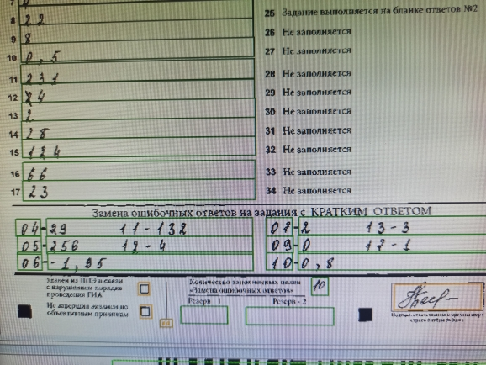

Slide 11
